Slide 1
Яковлева Элина Николаевна
проректор по научной и инновационной деятельности
ГОУ ВО МО «Государственный гуманитарно-технологический университет»

Slide 2
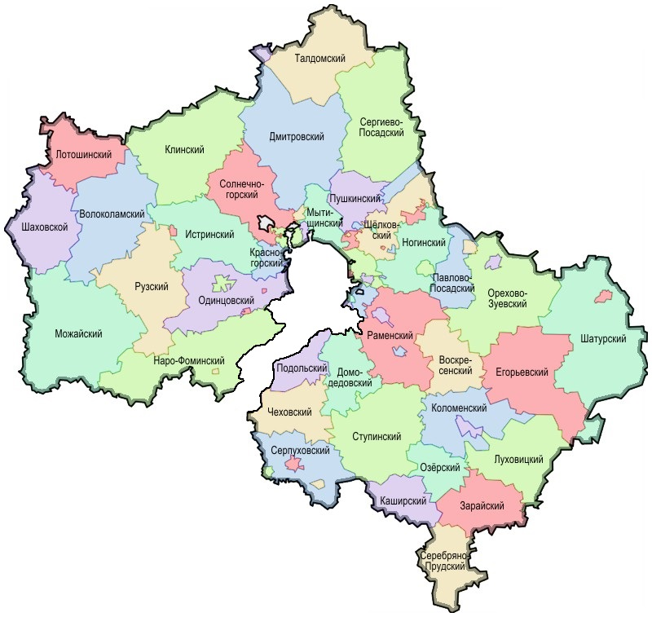
Региональный проект «Предшкола: стандарт детского сада»
2021-2022
2022-2023
101
образовательная организация, реализующая программы дошкольного образования
193
образовательных организаций, реализующих программы дошкольного образования
Балашихинское зональное объединение
(93)
Подольское зональное объединение
(69)
Одинцовское зональное объединение
(44)
Сергиево-Посадское зональное объединение (53)
Коломенское зональное объединение
(35)
294 участника проекта
из 52 муниципальных образований Московской области
Миссия: создание условий для бесшовного перехода в системе
общего образования: от дошкольного к начальному
СТАНДАРТ
УСЛОВИЙ
СТАНДАРТ УЧАСТНИКОВ
СТАНДАРТ РЕЗУЛЬТАТА

Slide 3
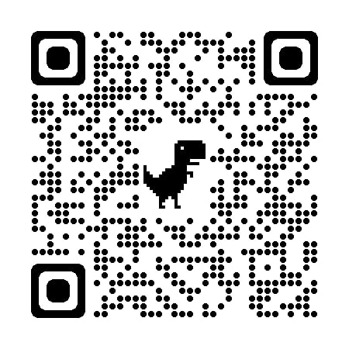
Основные условия реализации проекта
«Предшкола: стандарт детского сада»
ПОВЫШЕНИЕ КВАЛИФИКАЦИИ
402
педагога
2021-2022 (октябрь, декабрь)
«Предшкола - стандарт детского сада»
Партнёрство с родителями
Семейные клубы: «Клуб родителей будущих первоклассников», «Готовимся к школе вместе с детьми»
Школа родительского мастерства
Консультативные центры
СТАНДАРТ - РОДИТЕЛИ
Мобильное приложение
2021-2022 – УСПЕШНЫЙ СТАРТ (апробировано)
2022-2023 – цифровая платформа SmartSchoolPro
СТАНДАРТ - ИНФРАСТРУКТУРА
Методические рекомендации по формированию РППС
2022 – 2023 гг.
Новые подходы к организации РППС – развивающее трансформируемое образовательное пространство
Вся информация о реализация проекта на сайте Московского областного центра дошкольного образования

Slide 4
Реализация закупок оборудования по проекту в 2022 г.

Slide 5
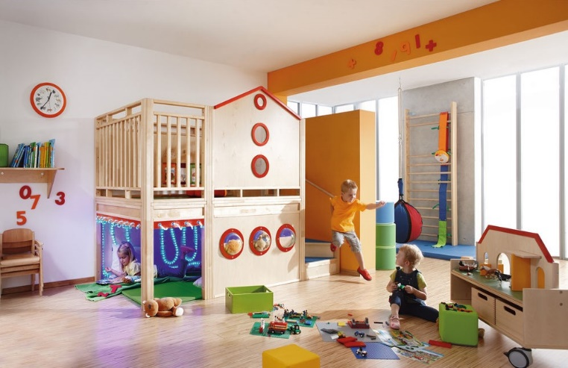
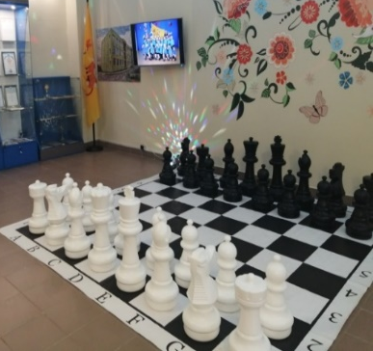
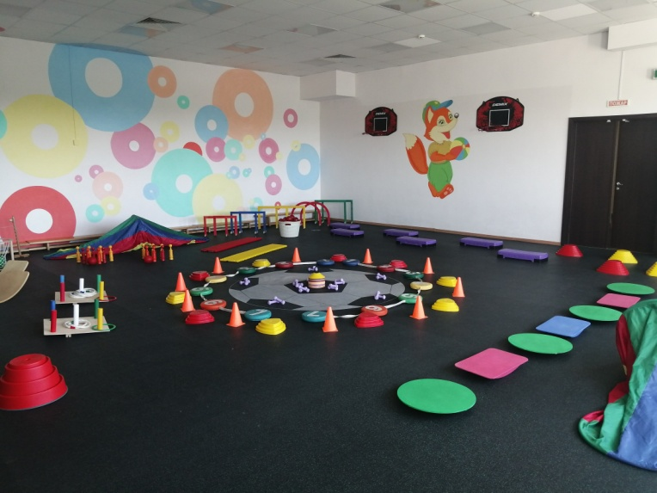
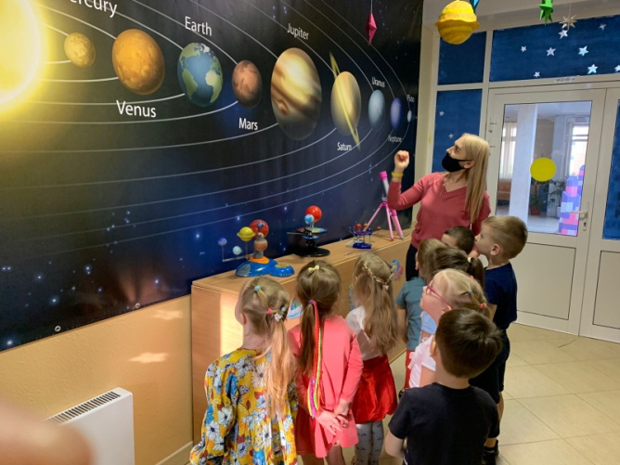
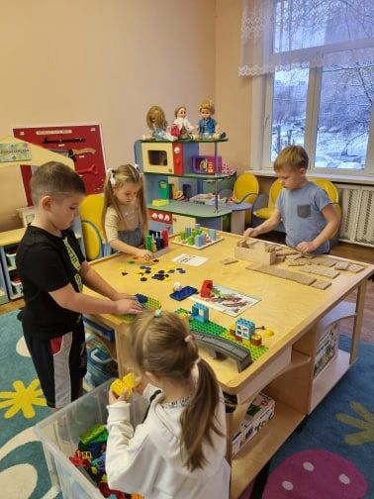
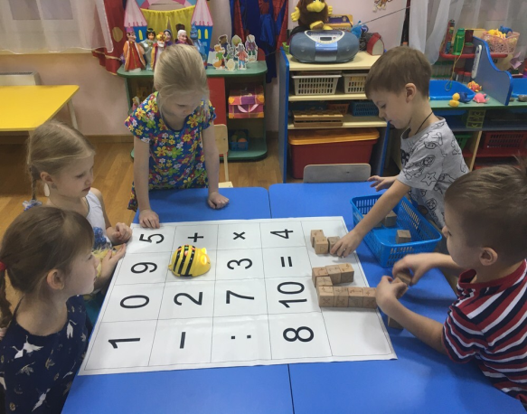
Развивающее трансформируемое образовательное пространство
Центры детской активности
Центры конструирования (РОБОСАД, ФАНКЛАСТИК, КЛИКС, КОРБО)
«Лаборатория удивительных наук»
Центр финансовой грамотности
Центры юных журналистов
Центры детского кино и мультфильмов
45%
Пространство РППС ДОО обеспечивает реализацию различных видов активности детей
55 %

Slide 6
КАЛЕНДАРЬ КЛЮЧЕВЫХ СОБЫТИЙ ПРОЕКТА 2021 – 2022 гг.
Методическое сопровождение участников проекта.
Проектные мероприятия стратегического сценирования.
57 мероприятий
Форумы, конференции
Серии вебинаров
Педагогические практики (мастер-классы, деловые игры, квесты, тренинги)
Областное родительское собрание
Обучающие семинары
МБОУ «Школа №30» Балашиха,
МБОУ «Гимназия №3 им. Л.П. Данилиной» г.о. Королев,
МБОУ СОШ №10 с УИОП г.о. Красногорск,
МБДОУ детский сад № 40 «Солнышко» г.о. Коломна,
МДОУ детский сад комбинированного вида №25 «Улыбка» г.о. Подольск,
МДОУ ЦРР – детский сад №19 г.о. Подольск.
Лучшие стажировочные площадки
реализации проекта

Slide 7
Результаты реализации проекта
«Предшкола: стандарт детского сада»
ПОВЫШЕНИЕ КВАЛИФИКАЦИИ
Развитие профессиональных компетенций педагогов
100%
СТАНДАРТ - ИНФРАСТРУКТУРА
Организация современной РППС
90%
ОБРАЗОВАТЕЛЬНЫЙ ПРОЦЕСС
Реализация тематических недель
Обмен педагогическим опытом
100%
СТАНДАРТ - РОДИТЕЛИ
Родители - активные участники
образовательного процесса
70%
Партнерские отношения: воспитатели-родители-учителя
НОВЫЕ АКЦЕНТЫ
Активное взаимодействие детского сада
со школой в рамках преемственности

Slide 8
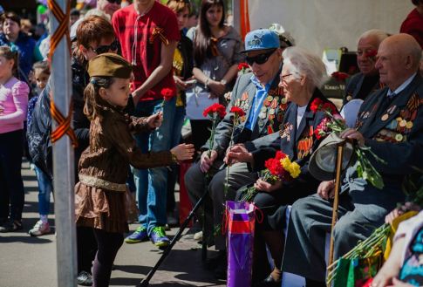
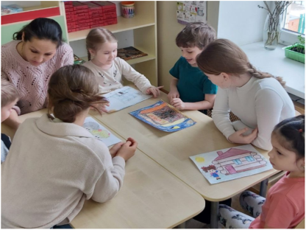
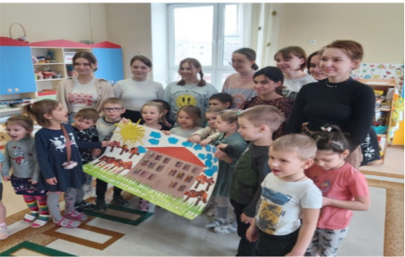
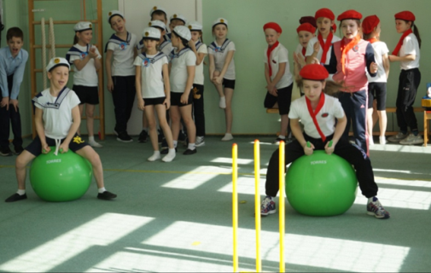
Меры по обеспечению преемственности
дошкольного и начального образования
Организационные условия:
сквозные воспитательные и образовательные практики
Совместные проекты, совместная досуговая деятельность совместные праздники, спортивные мероприятия, социально значимая деятельность: субботники, акции детей старшего дошкольного и младшего школьного возраста «дети, родители, педагоги»
от 2 до 4 проектов
ежемесячно
Физкультурно-оздоровительные проекты
Музыкально-творческие проекты
Патриотические проекты
Исследовательские проекты
Экологические проекты

Slide 9
Реализация модели взаимодействия дошкольных отделений и школы
Объединенный методический совет
(зам.директоров ДО и школы, узкие специалисты)
80%
Совместное методическое объединение
воспитателей и учителей
80%
Изучение программ дошкольных отделений и начальной школы
Изучение технологий в работе воспитателей и учителей
Взаимодействие с родителями дошкольников и младших школьников
Взаимопосещение
уроков и занятий
Проведение совместных мероприятий
Совместный педагогический совет воспитателей,
учителей начальных классов
85%
СЕТЕВОЕ ВЗАИМОДЕЙСТВИЕ
МУНИЦИПАЛЬНЫХ ПЛОЩАДОК
67%
Творческие группы по реализации программ доп.образования и воспитательной работе
Профессиональные сообщество воспитателей и учителей начальной школы

Slide 10
Новые вызовы реализации проекта
Определить эффективные механизмы организации совместных мероприятий со школой с учетом выявленных рисков (режим учебной деятельности и отдыха в дошкольных отделениях и школе, территориальная удаленность и пр.)
Преобразование РППС: определение единых для дошкольных групп и начальной школы принципов создания преемственной предметно-развивающей среды: совместных центров детской активности для дошкольников и младших школьников, трансформируемого образовательного пространства.
Мобильное приложение: проведение мониторинга мнения родителей о работе с мобильным приложением, решение технических проблем в работе с мобильным приложением педагогов.
Диагностика: создание единой базы сведений о развитии ребенка в дошкольном возрасте и начальной школе.
Преемственность образовательных программ дошкольного образования и начальной школы: обеспечение содержательной и технологической преемственности используемых образовательных программ (парциальных, дополнительного образования).
В ходе реализации проекта удается объединить усилия педагогов дошкольных отделений, школы и родителей на достижения результата

